Slide 1

[DISCIPLINA]
Aula 13: Modularização Multi-arquivo e Gestão Bibliográfica com biblatex-biber
Prof. Pedro Henrique Rocha de Andrade
Instituto Federal Fluminense --- Campus Bom Jesus do Itabapoana Semestre Letivo 2026 | Bom Jesus do Itabapoana - RJ

Slide 2
[DISCIPLINA]
Sumário da Aula
1. Engenharia de Projetos: Modularização de Documentos Extensos
2. A Evolução da Gestão Bibliográfica: Do BibTeX ao Biber/BibLaTeX
3. Estudo de Caso: Colaboração em Grupo via Overleaf / Git
4. Diagrama do Pipeline de Compilação Bibliográfica
5. Exercício Prático
6. Referências Bibliográficas
Prof. Pedro Henrique Rocha de Andrade
Aula 13: Modularização Multi-arquivo e Gestão Bibliográfica com biblatex-biber
/ 9

Slide 3
[DISCIPLINA]
1. Engenharia de Projetos: Modularização de Docume...
• Teses e dissertações facilmente ultrapassam 100 páginas e centenas de milhares de toques. Manter todo o conteúdo em um único arquivo `main.tex` é uma prática anti-padrão que prejudica o controle de versão (Git), dificulta a depuração e sobrecarrega o editor de texto. O LaTeX provê os comandos `\input` e `\include` para realizar a subdivisão da árvore de arquivos.
• 1.1 Diferença entre `\input` e `\include`
• `\input{arquivo}`: Funciona como um simples copy and paste literal no momento da compilação. Não força quebras de página. Ideal para incluir sub-arquivos de código, pequenos blocos, ou separar o preâmbulo do corpo principal. Ex: `\input{preambulo.tex}`.
• `\include{arquivo}`: Possui lógica interna. Insere automaticamente uma quebra de página (`\clearpage`) antes e depois do arquivo incluído. Gera arquivos `.aux` individuais, permitindo a recompilação seletiva usando `\includeonly{cap1, cap2}`. Ideal para capítulos inteiros de um trabalho acadêmico. Ex: `\include{capitulos/1-introducao}`.
• Estrutura recomendada de diretórios:
Prof. Pedro Henrique Rocha de Andrade
Aula 13: Modularização Multi-arquivo e Gestão Bibliográfica com biblatex-biber
/ 9

Slide 4
[DISCIPLINA]
2. A Evolução da Gestão Bibliográfica: Do BibTeX a...
• Historicamente, o LaTeX geria referências utilizando o motor BibTeX (desenvolvido na década de 1980) emparelhado com arquivos de estilo `.bst`. Este sistema é altamente inflexível, sofre com problemas de codificação não-ASCII (acentuação brasileira) e possui um limite fixo de alocação de memória para as matrizes de processamento de texto.
• 2.1 A Modernização com `biblatex` e `biber`
• O `biblatex` reescreveu todo o sistema de processamento bibliográfico, trazendo a formatação das referências para o ambiente de macros do próprio LaTeX. Seu motor de backend, o `biber` (escrito em Perl), lida de forma nativa e perfeita com codificações Unicode/UTF-8 e possibilita ordenações complexas e multilinguagem.
• 2.2 O Padrão `biblatex-abnt`
• Para o contexto da pós-graduação no Brasil (normas NBR 6023:2018 para formato da referência e NBR 10520:2023 para sistema de chamada autor-data), o uso do estilo `biblatex-abnt` é mandatório nos novos templates contemporâneos.
Prof. Pedro Henrique Rocha de Andrade
Aula 13: Modularização Multi-arquivo e Gestão Bibliográfica com biblatex-biber
/ 9

Slide 5
[DISCIPLINA]
3. Estudo de Caso: Colaboração em Grupo via Overle...
• Uma equipe de pesquisadores do IFF precisava compor um relatório técnico extenso. A ausência de modularização gerava conflitos de merge frequentes no controle de versão Git. A aplicação do método de modularização isolou cada pesquisador em um arquivo `capitulo-x.tex` distinto, invocado via `\include`. Paralelamente, migraram do motor obsoleto `abntex2cite` (baseado no antigo BibTeX) para o moderno `biblatex-abnt`, o que extinguiu subitamente os erros grotescos de compilação em sobrenomes franceses e alemães cheios de tremas e diacríticos.
Prof. Pedro Henrique Rocha de Andrade
Aula 13: Modularização Multi-arquivo e Gestão Bibliográfica com biblatex-biber
/ 9

Slide 6
[DISCIPLINA]
4. Diagrama do Pipeline de Compilação Bibliográfic...
• sequenceDiagram
• participant TEX as Motor TeX (pdflatex/lualatex)
• participant BCF as Arquivo de Controle (.bcf)
• participant Biber as Biber (Backend)
• participant BIB as Base de Dados (.bib)
Prof. Pedro Henrique Rocha de Andrade
Aula 13: Modularização Multi-arquivo e Gestão Bibliográfica com biblatex-biber
/ 9

Slide 7
[DISCIPLINA]
5. Exercício Prático
• 1. Separe um documento LaTeX existente em pelo menos três arquivos: um `main.tex`, um arquivo de capítulo na pasta `secoes/` e um preâmbulo.
• 2. Integre-os utilizando o comando `\input` (para configurações) e `\include` (para texto).
• 3. Crie um arquivo `bibliografia.bib` com 2 entradas (um `article` e um `book`).
• 4. Configure o pacote `biblatex` com backend `biber` e estilo `abnt`.
• 5. Insira duas citações ao longo do texto usando `\parencite` e compile (a sequência correta é: LaTeX -> Biber -> LaTeX -> LaTeX).
Prof. Pedro Henrique Rocha de Andrade
Aula 13: Modularização Multi-arquivo e Gestão Bibliográfica com biblatex-biber
/ 9

Slide 8
[DISCIPLINA]
6. Referências Bibliográficas
• ALMEIDA, Daniel. biblatex-abnt: Estilos bibliográficos ABNT para biblatex. CTAN, 2023.
• ASSOCIAÇÃO BRASILEIRA DE NORMAS TÉCNICAS. NBR 6023: Informação e documentação — Referências — Elaboração. Rio de Janeiro: ABNT, 2018.
• ASSOCIAÇÃO BRASILEIRA DE NORMAS TÉCNICAS. NBR 10520: Informação e documentação — Citações em documentos — Apresentação. Rio de Janeiro: ABNT, 2023.
Prof. Pedro Henrique Rocha de Andrade
Aula 13: Modularização Multi-arquivo e Gestão Bibliográfica com biblatex-biber
/ 9

Slide 9

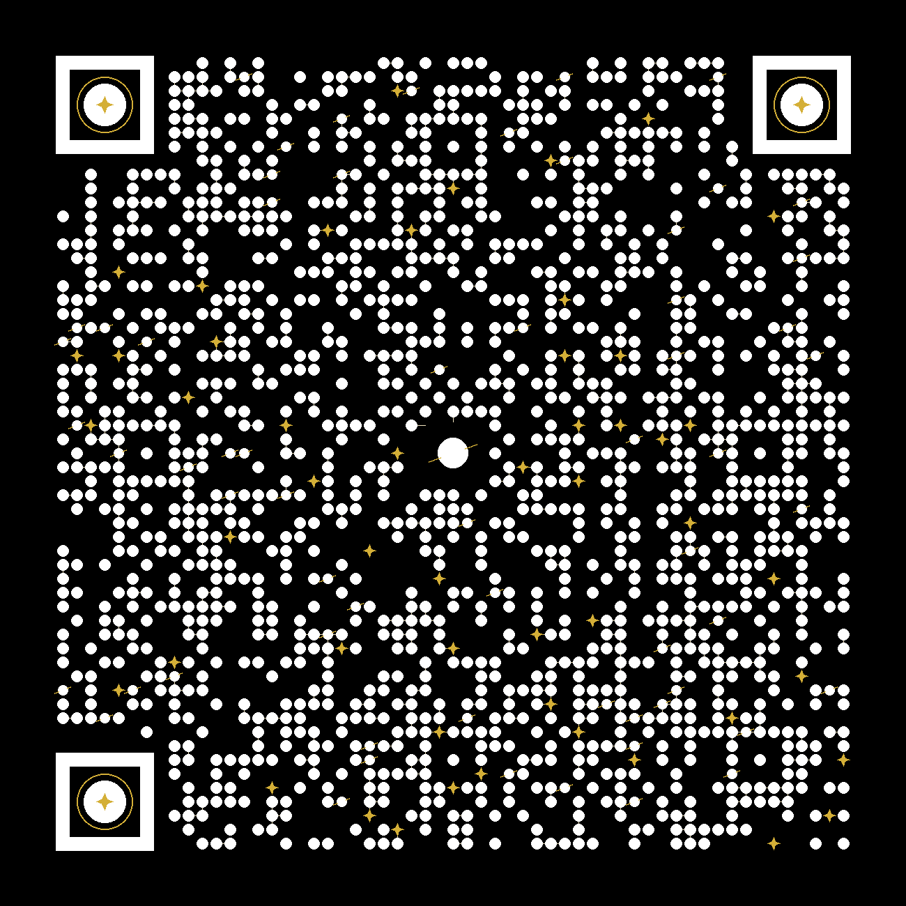
[DISCIPLINA]
Obrigado!
Perguntas?
Contato: pedroiff0@gmail.com
https://www.phrandrade.com/pt-br/resource/latex/aula-13-modularizacao-multi-arquivo-e-biblatex-biber
Prof. Pedro Henrique Rocha de Andrade
Aula 13: Modularização Multi-arquivo e Gestão Bibliográfica com biblatex-biber
/ 9

